Slide 1
高エネルギー天体
Crabパルサーの放射機構へ迫る
山中阿砂 , 内山愛子, 庄田宗人
川端美穂 , N.R.D.Z

Slide 2
地球の約1000億倍
目的
周期数ミリ秒
強磁場・高密度・強重力・高速自転中性子星
「パルサー」
の
磁気圏構造解明！！
４Kだ（＾０＾）／
およそ1兆ガウス
砂糖1個の体積質量が10億トン

Slide 3
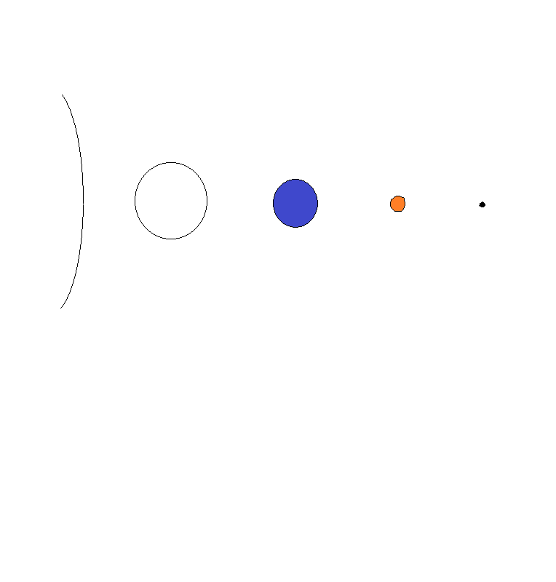
太陽
白色矮星
地球
月
中性子星
約10km
（半径）
約1万km
約6400km
約1700km
約70万km
直線距離で東京駅から東京ディズニーランドくらい

Slide 4
パルサー発見の経緯

Slide 5
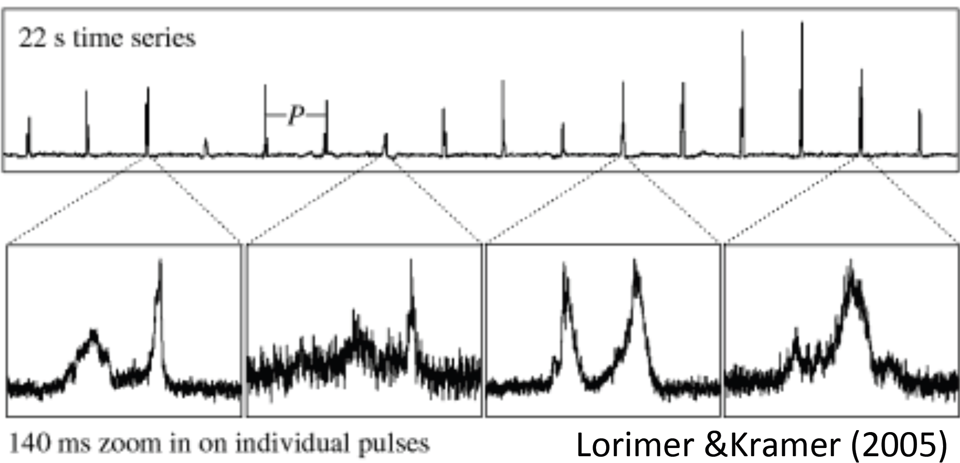
謎の信号
1967年
Hewish率いるCambridge University のグループが、
電波観測で規則正しくパルスを放射する天体を発見
典型的なパルスの例
A. G. Lyne and F. Graham-Smith: Pulsar Astronomy, Cambridge University Press (1990)

Slide 6
このパルスの正体は・・・？
人工衛星からの信号
地球外知的生命体からのメッセージ
地球から発信されたが月や惑星で反射されて
戻ってきた信号
天体現象からの信号
・・・連星の軌道運動,星の脈動・・・
などなど・・・・
いろいろな可能性が考えられた
Notes:
物理的な考察の末、可能性は棄却されていった

Slide 7
パルサー＝中性子星？
天体表面上で（重力）＞（遠心力）と仮定する
M = 天体質量
m = 粒子質量
R = 半径
ω = 自転の角速度
ρ = 質量密度
P = ω/2π
この天体の密度は、原子核密度(～10＾15g cm^-3)と同程度
→理論的に中性子星しかない

Slide 8
宇宙線の加速源であるパルサー
パルサーの磁気圏構造
X 線の放射領域
・・・・・

Slide 9
電波とX線での解析
磁気圏モデルの検証
磁気圏モデルの提起
磁気圏構造解明？！

Slide 10
観測結果の解析

Slide 11
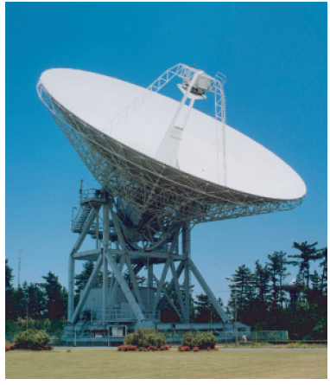
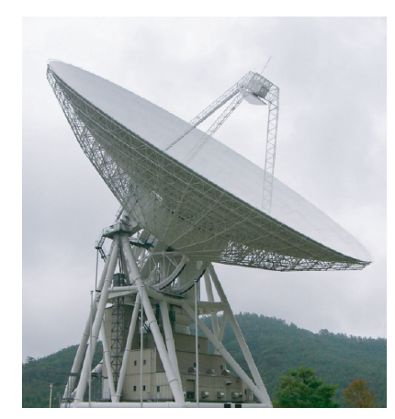
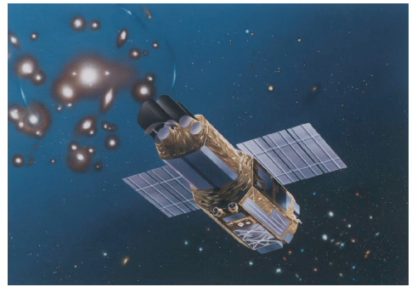
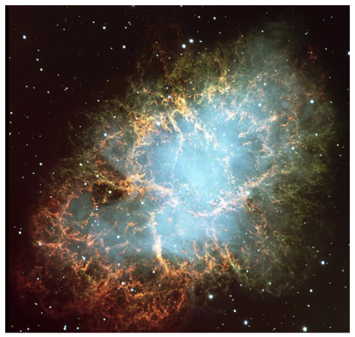
Crabパルサーからの電波とX線の観測
 | 観測装置
電波 | 鹿島34m,臼田64mパラボラアンテナ 周波数帯:1405～1435MHz
X線 | 天文観測衛星「すざく」 硬X線観測装置HXD 周波数帯:15~75keV(～10¹⁹Hz)
かに星雲
1054年 超新星爆発
電波パルスの周期
↓
X線パルスの波形
Notes:
では、電波とX線の観測についてお話します。今回の観測は鹿島34mパラボラアンテナによる電波の観測データと、天文観測衛星すざくによる硬X線の観測データを使用しました。

Slide 12
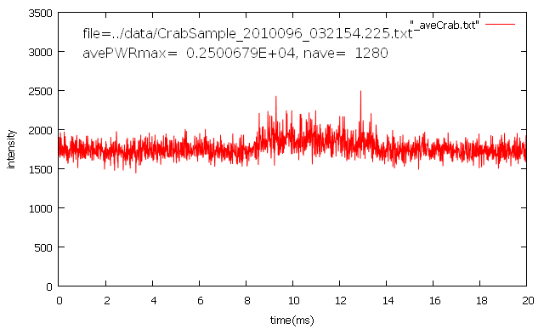
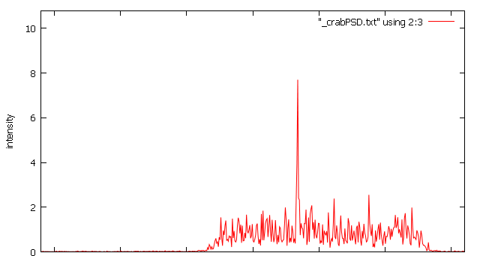
電波のフーリエ解析
t=11.5-12.0
各時間ごとにフーリエ解析
1400
周波数(Hz)
1440
Notes:
得られたデータは非常にノイジーなのでまず平均操作を行いました。それでもこのようにパルスと見られる信号がもやっと見えるのみです。これは、周波数が低いものが遅延効果によって送れて届くためにパルスが広がってしまうことが原因です。そこで、各時間ごとにフーリエ変換を行い、それぞれの時間にどの周波数の電波が届いているのか解析することで、分散度を求めました。

Slide 13
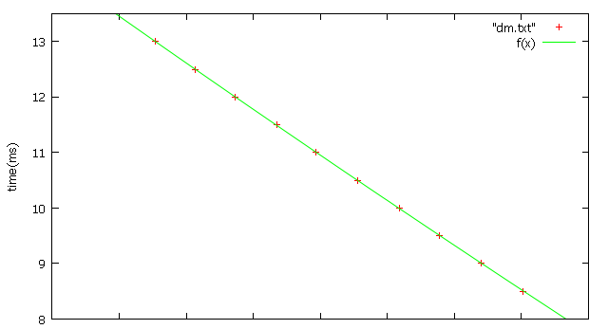
電波のフーリエ解析
時間(ms)
1400
1440
各時間ごとにフーリエ解析
各時間での周波数のピークをプロット
周波数(MHz)
周波数の低い波が遅れてくる ← 星間空間の電子による遅延効果
DM :分散度(Dispersion measure)
Notes:
時間ごとの周波数をプロットしたものがこちらのグラフです。確かに低い周波数のものが遅れてきていることがわかります。このグラフを

Slide 14
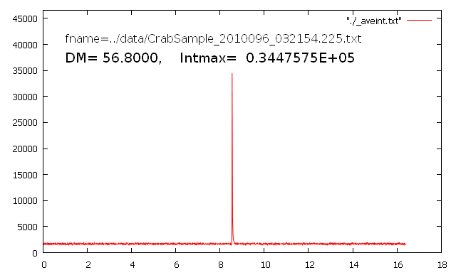
Dedispersion解析
周波数ごとにDedispersion
逆フーリエ変換
時間(ms)
これはほんとにCrab？ Crabまでの距離L～2000pcを用いると
平均電子密度 = DM / L = 0.03 cm-3

Slide 15
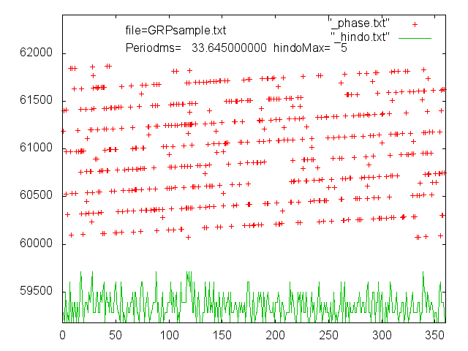
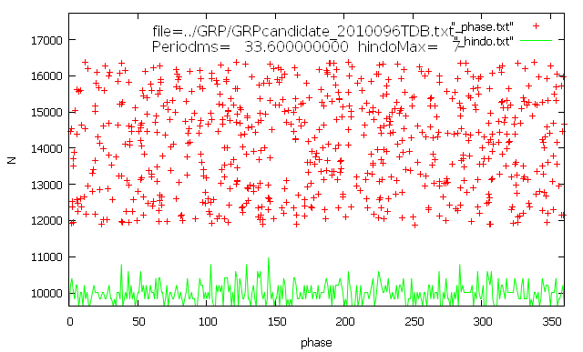
電波パルス群の周期解析
位相
周期を調節
2010年4/6での周期Pが33msとわかった！
ほかの日付・時刻での周期の測定から
dP/dt= 4.201±0.006×10⁻¹³

Slide 16
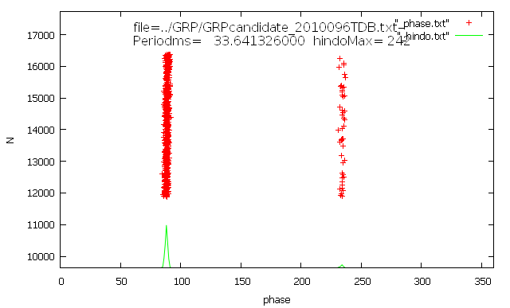
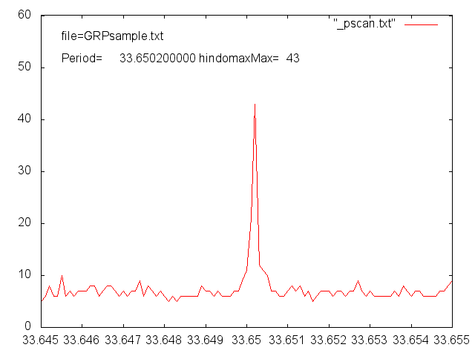
電波パルス群の周期解析
位相
位相
周期を調節
2010年4/6での周期Pが33msとわかった！
ほかの日付・時刻での周期の測定から
dP/dt= 4.201±0.006×10⁻¹³[ss⁻¹]
時間

Slide 17
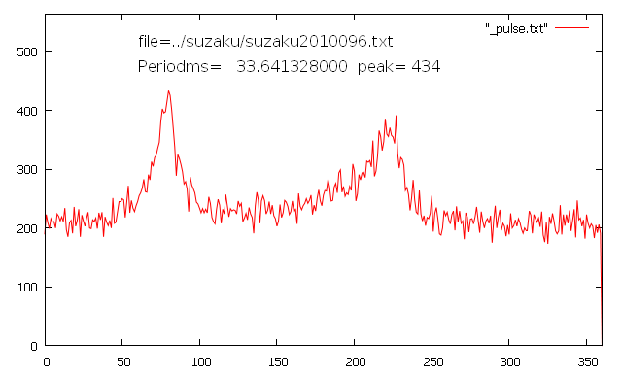
X線のパルス波形
Phase
X線のパルスをみつけた！

Slide 18
モデルの検証方法

Slide 19
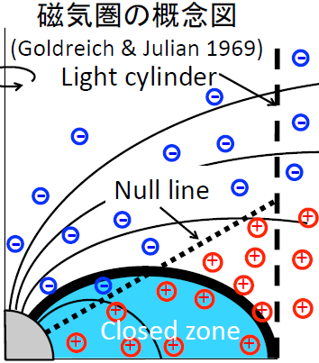
現在の有力な磁気圏モデル（・▽・）!!
中性子星のまわりはプラズマで満たされており、中性子星のつくる電場（四重極電場）を打ち消すように分極しているとかんがえられる。
正の電荷密度の領域、負の電荷密度の領域の境界がNull Line
プラズマは磁力線に沿って運ばれる。
Null Lineより磁気極側から発せられる磁力線はマイナスの電荷しか運ぶことができない
この領域は陽イオンが次々と放出される一方、パルサー表面から陽イオンを供給することはできない！
→正電荷が十分少なくなり、電場を遮蔽できなくなるだろう！！
→ならばこの付近に電場が存在するのでは！！

Slide 20
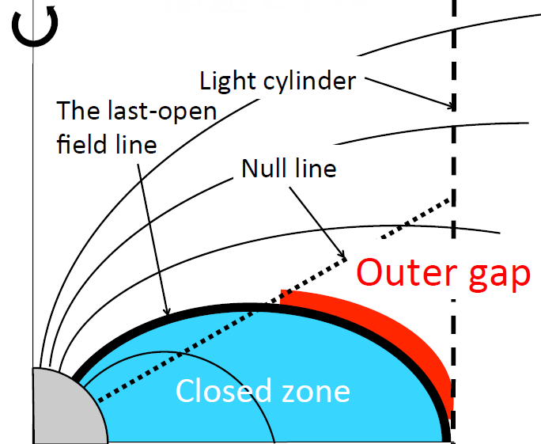
磁気圏モデルの検証：outer gap model（・∧・）
磁力線が閉じた領域の境界付近に局所的に加速電場が存在するモデルに
ついて検証・考察しよう（^。^）
そもそもouter gap modelは妥当なの？
正しいなら、より細かい構造は？？
概略図は右図の通り
加速電場：赤領域
※簡単のため、この図では！
自転軸と磁気モーメント軸は
一致させて書いているが、
パルサーではこれらは異なる（；。；）
じゃないとパルサーにならない…
相対論的効果が強く効き、剛体回転できなくなる境界をLight cylinderという！！
自転軸＝磁気モーメント軸
磁場が双極子近似できるのはLight cylinderまで！

Slide 21
どのような検証を行おうか…?（・。・）
とりあえず、詳細な放射効率分布を知りたい！！
↓
観測されたX線パルスを実現するような
放射効率分布を数値実験で探してみよう！！
その他、回転軸と磁軸のなす角度（α）、回転軸と視線方向のなす角度（ζ）がパラメータとなるが、今回はそれらを固定。固定する値は人によってバラバラにした！
磁気圏は一般に軸対称ではないから、放射効率も慣性モーメント軸に対する経度依存性があるはず…！！
まず、磁力線
（上を運動するプラズマ）ごとに放射効率は変わるだろう！！
きっと加速電場近傍で放射効率がよいはず…!!
当然星中心からの距離によっても放射効率は変わる！
Notes:
W

Slide 22
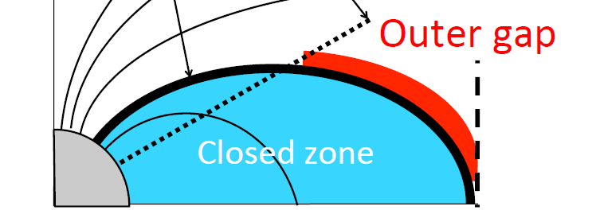
計算プログラムの構成1（・。・；）
磁力線の指定
→磁気極から磁力線の根本への観測者系での距離(r_{ov})で指定する。ギリギリ（パルサー近傍で）閉じている磁力線のパルサー表面での磁気極からの距離をr_{ov}=1とする。
r_{ov}=0
r_{ov}=1
右図の場合、左端の縦線がr_{ov}=0に、青領域（磁場が閉じている領域）の境界（黒太線）の根本部分がr_{ov}=1に対応する。
加速電場付近のみでの放射を考慮する。0.87≦r_{ov}≦1.16を30分割し、それぞれに対応する磁力線上での放射を考慮する！（^。^）

Slide 23
計算プログラムの構成2（・。・；；）
パルサー中心からの距離r、磁気モーメント軸に対する経
度φ_{p}はそのまま観測者系で極座標的に定義する。
ただしそれらの分割には自由度を持たせ、それぞれ
0≦r≦1をn分割、0≦φ_{p}≦180をm分割とした。
この軸周りにm分割
この領域をn分割。
ただし、加速電場はNull Line以降と考えられるので、それより小さいrは自動的に放射=0と設定

Slide 24
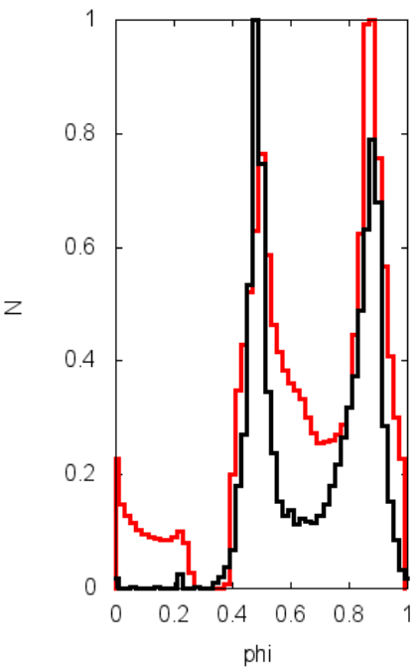
数値実験へ（^。^）v
放射効率aは従って3変数関数a(r_{ov},r,φ_{p})で、
それぞれ離散的に（最大で）30,n,m個の値を取り得る。
↓
まずn,mを決定し、観測されたパルス波形（の相似形）
を再現するようなaの分布を数値実験で探してみよう！！
けどこれ結構つらいよ…（；。；）
右図：30×n×m個の領域すべてで放射が
一様だった場合の数値実験結果。 横軸が位相、縦軸がパワー
（赤線：計算結果 黒線：観測結果）
ただし規格化と位相合わせは自動的に施されている
これじゃまだまだダメだね…

Slide 25
モデルのフィッティング結果

Slide 26
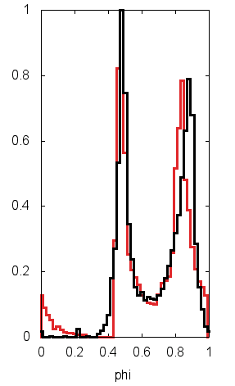
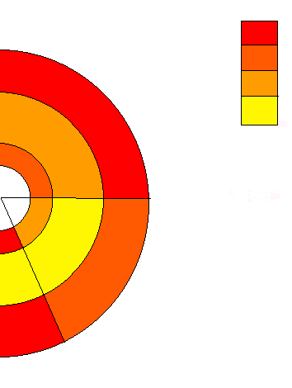
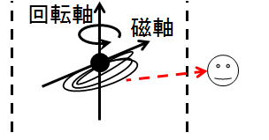
強度
Φp = 0°
磁力線
r
ファーストピーク
（鋭くとがっているピーク）
セカンドピーク
（なだらかなピーク）
Φp = 180°
回転軸を上から見たよ。
Notes:
磁軸の傾き ７５度、見込み角 ７０度
0.91<Rov<1.02

Slide 27
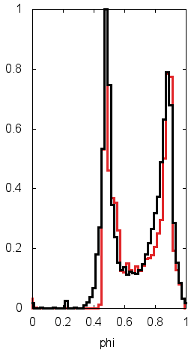
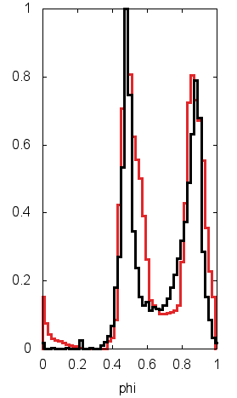
フィッティング結果～ Φp 一様～
自転軸からの磁軸の傾き | 80度 | 70度
見込み角 | 60度 | 75度
①
②
①1.06の磁力面の近傍で
光源が局在
②磁力面について
主に0.86～1.01を採用
Phi
Phi

Slide 28
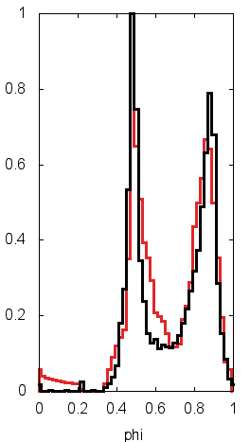
フィッティング結果～ r 一様～
自転軸からの磁軸の傾き | 50度
見込み角 | 75度
・角度方向は、光源が主に40度～270度
の間に分布。
・さらに160度～270度の間に集中。
・磁力面について主に0.93～0.99の領域を
採用
Phi

Slide 29
フィッティング結果～ Φp,r に依存～
自転軸からの磁軸の傾き | 75度
見込み角 | 70度
・磁力面について主に0.92～1.02の領域を
採用
・両端に線源が分布
Phi

Slide 30
考察

Slide 35
教訓(?)
分布は一様ではない
φ だけ非均一なモデルでは説明できない
…
自然な分布で波形を再現することは容易でない

Slide 36
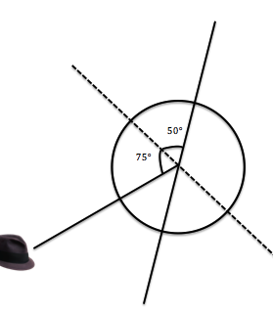
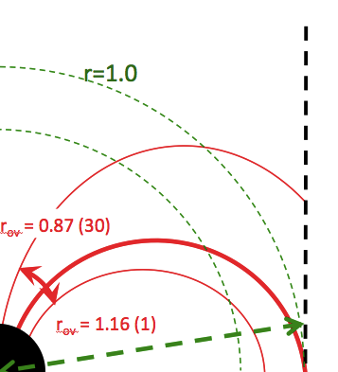
やりかた１
r方向に一様
角度方向について、光源が主に40度から270度の間に分布していて、さらに160度から270度の間に集中
磁力面について主に0.93~0.99の領域で線源が分布している
よく合っている
磁力面についての分布はモデルと一致
不足な点：ピークの位置が少しずれる
r依存性を入れることによってもっと精確に波形が再現されることが期待される

Slide 37
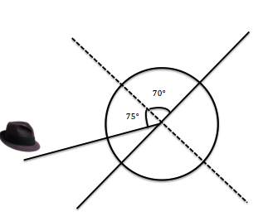
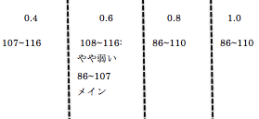
やりかた２
角度について一様
磁力面について主に0.86~1.01を採用
外側に線源が集中
よく合っている
やはりピークの位置がずれている
分割をさらに増やすことによってブリッジの領域とテール領域を合わせることが期待される

Slide 38
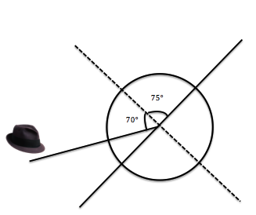
やりかた3
0.92~1.02の磁力面を使った
r依存性と角度依存性の両方を取り入れた
両端に線源が分布
-40度から180度がメイン
よく合っている
やはりピークの位置がずれている
テールの処理も必要
0.4あたりになぜか欠損がある

Slide 39
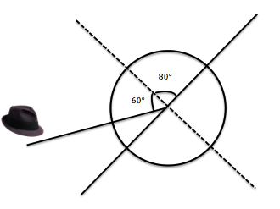
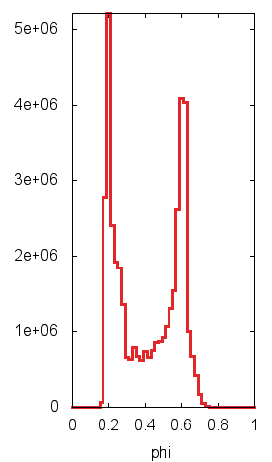
やりかた４
角度方向に一様
1.06の磁力面の近傍で光源が局在
r方向にもピークを持つような分布
よく合っている
ピークの位置は一致
0.4あたりの欠損が存在
見込み角がよくないでは

Slide 40
ここで思うこと
OUTERGAPモデルにポジティブ
時間が足りない
デジタル化によるエラー？
平均化の仕方による？

Slide 41
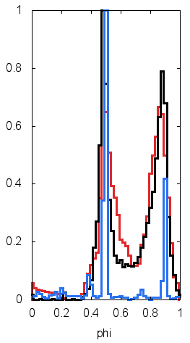
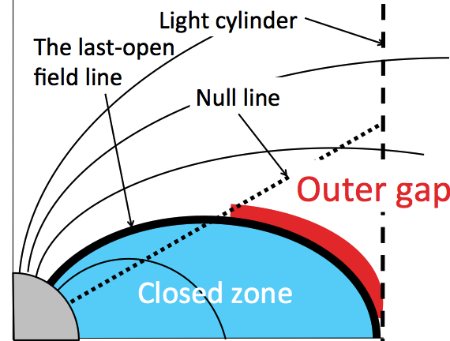

Slide 42
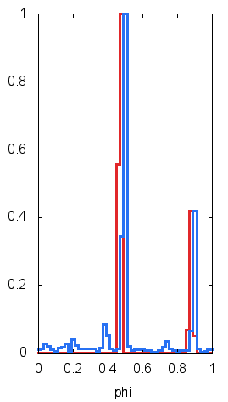
電波は？

Slide 43
しかし…

Slide 44
私の場合

Slide 45
X線と電波の源は違うか
私見である
同じ領域で源が存在？
例えば、X線（γ線）を吸収することによって何らかのものが電波を発射
時間差はどうする？
物質の中で伝搬することで付いた差？
コヒーレント性が解釈できる？

Slide 46
まとめ
OUTERGAPモデルは否定できない
むしろポジティブなムード
同じ仕組みでX線やγ線だけでなく、電波も同じ領域で発生する線も強い
解析が楽しい
わからない点もまだ多い
磁力面の形
ライトシリンダの形
…
ご清聴ありがとうございました！

Slide 47
おわり

Slide 48
パルサー＝中性子星
もし２つの白色矮星からなる連星の場合、
軌道周期は１．７秒以上
◎パルス周期は約３３ミリ秒
もし２つの中性子星による連星の場合、重力波が放出されるため、連星のエネルギーは減少する。
→２つの星は徐々に近づき、連星周期は次第に短くなる
◎パルス周期が徐々に伸びていることと矛盾

Slide 49
パルサー＝中性子星
脈動の周期
・中性子星はミリ秒程度
・白色矮星は２秒程度
◎パルサーの周期とは合わない
白色矮星の自転
◎もし1秒以下の周期で回転すると、遠心力が重力を上回るため、白色矮星は粉々に飛び散ってしまう
残るは中性子星の自転のみ

Slide 50
パルサー＝中性子星
パルス周期は時間と共に伸びている
典型的な値は、1年間に1億分の1秒伸びる
→極めて精巧な宇宙時計

Slide 52
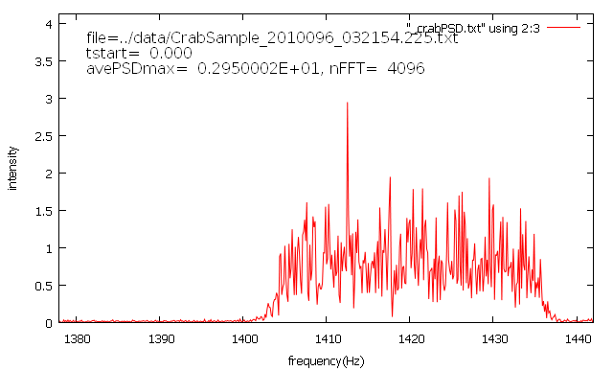
周波数スペクトル解析(1)
生のデータに対して平均操作を行った結果、左のようにパルス信号が見られた
上のフーリエ変換の結果、
1400～1440Hzの周波数が見られた

Slide 53
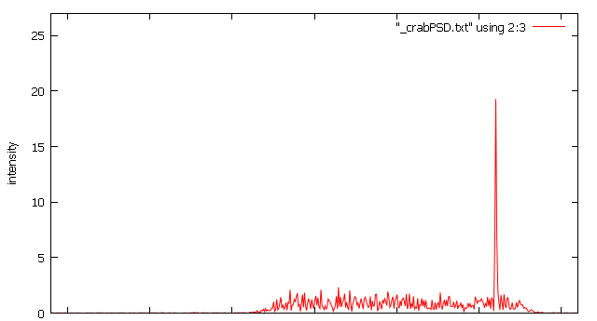
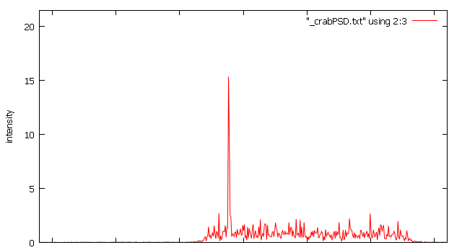
周波数スペクトル解析(2)
時間ごとのフーリエ解析を行うと、時間ごとに周波数が変化している様子が見られた
t=9.0
t=11.5
t=13.0
1400
1440
1400
1440
1400
1440
周波数(Hz)
周波数(Hz)
周波数(Hz)
周波数の高い波が先に来る
↑
星間空間の電子による遅延効果
時間(ms)
1400
1440
DM :分散度(Dispersion measure)
周波数(Hz)

Slide 54
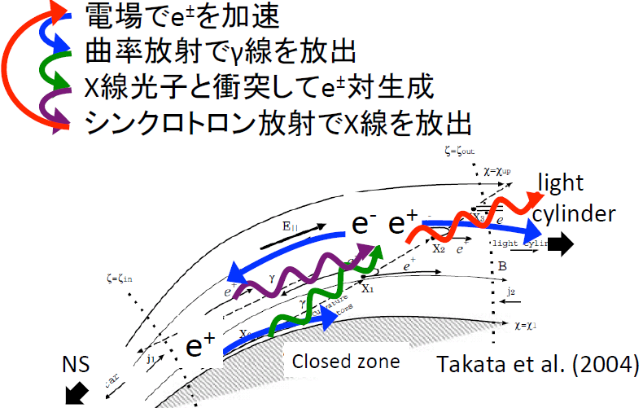
補足：Outer Gap Model（・。・;）…???
局所電場付近の様子
電子、陽電子の生成がポイント
生成に用いるX線光子はパルサーから熱輻射されるもの
カニパルサーでは熱輻射由来のX線はほとんど観測されない。
しかしX線、ガンマ線の放射過程では重要な役割を果たすと考えられている。

Slide 55
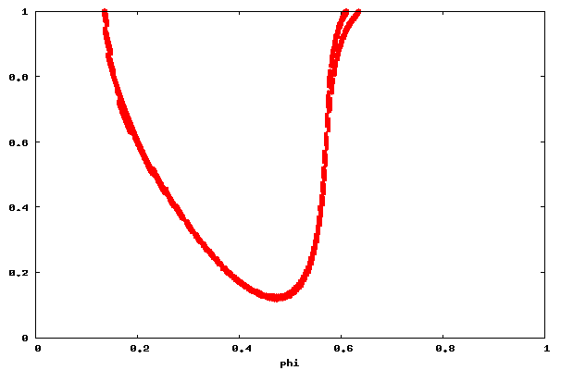
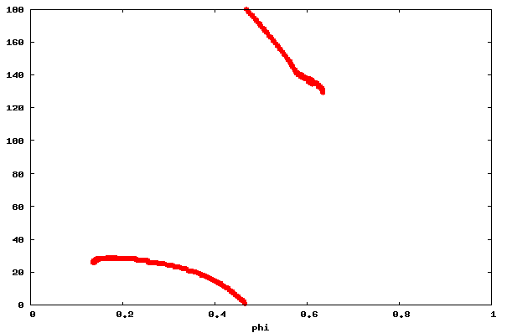

Slide 57
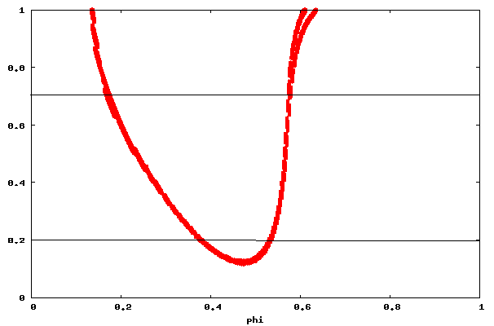
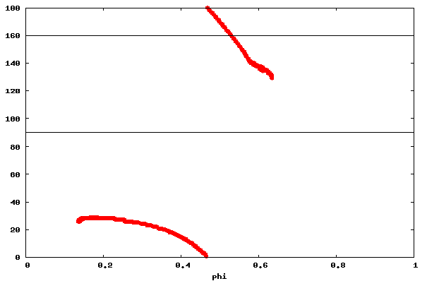

Slide 59
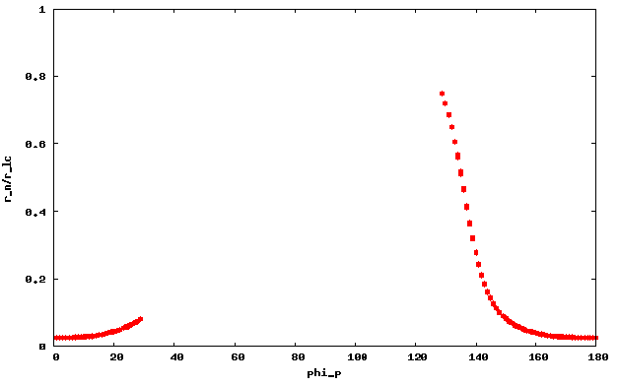

Slide 60
光円柱
磁軸
回転軸
磁軸

Slide 61
パルスの波形～その②～
回転軸方向から見た場合
★
光子の経路差と見えてくる放射領域の移動が
ほぼそろうことで、ピークができる。

Slide 62
パルスの波形～その②～
回転軸方向から見た場合
★
光子の経路差と見えてくる放射領域の移動が
ほぼそろうことで、ピークができる。

Slide 63
パルスの波形～その②～
回転軸方向から見た場合
★
光子の経路差と見えてくる放射領域の移動が
ほぼそろうことで、ピークができる。

Slide 64
パルスの波形～その②～
回転軸方向から見た場合
★
光子の経路差と見えてくる放射領域の移動が
ほぼそろうことで、ピークができる。

Slide 65
パルスの波形～その②～
回転軸方向から見た場合
光子の経路差と見えてくる放射領域の移動が
ほぼそろうことで、ピークができる。

